Slide 1
2023.03.22 자바 과제

Slide 2
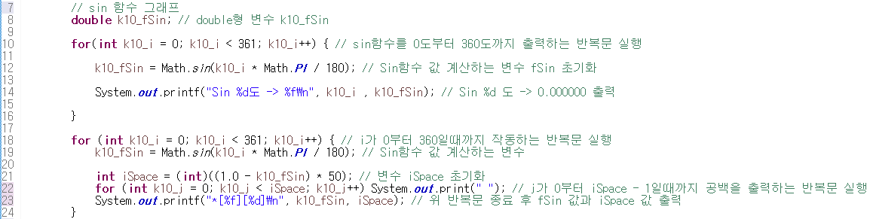
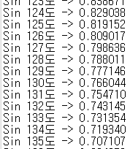
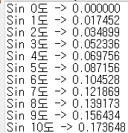
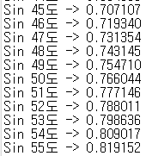
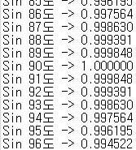
#1. sin 함수 그래프 (4강)

Slide 3
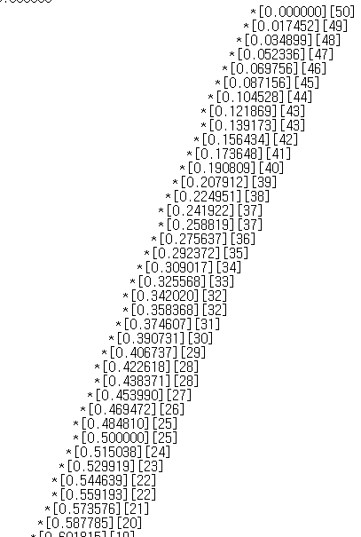
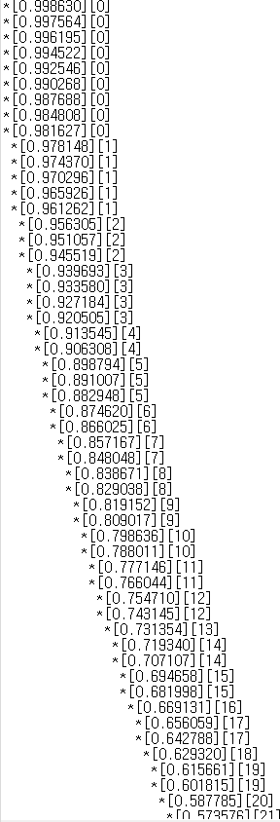
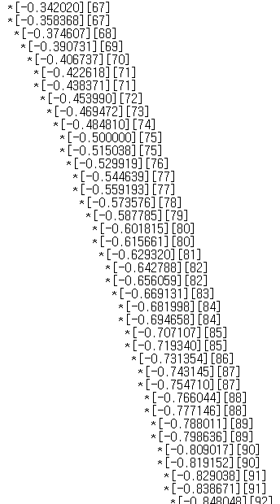
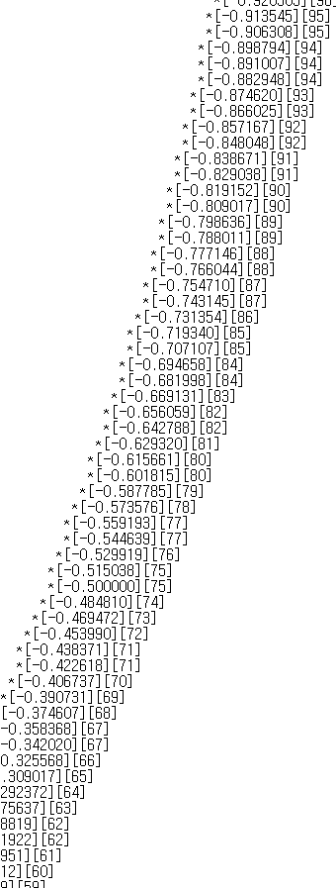
#1. sin 함수 그래프 (4강)
대략적으로 이런 모양의 그래프가 출력된다

Slide 4
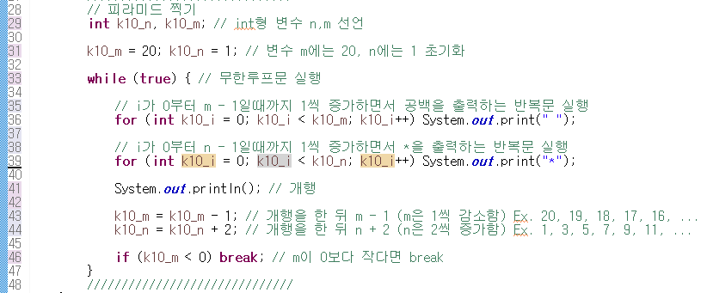
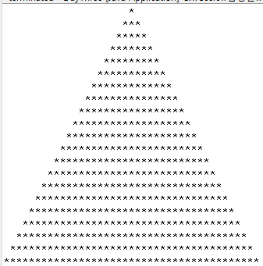
#2. 피라미드 찍기

Slide 5
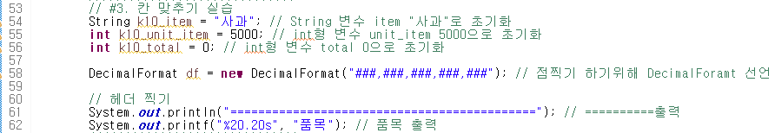
#3. 칸 맞추기 실습

Slide 6
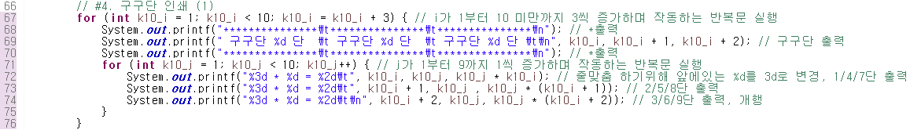
#4. 구구단 인쇄 (1)

Slide 7
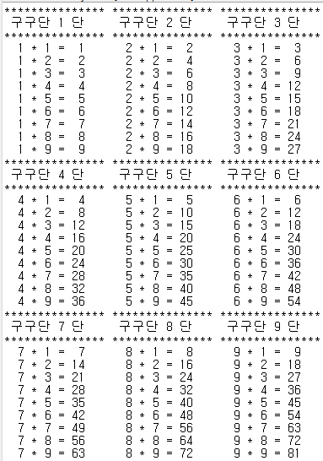
#4. 구구단 인쇄 (1)
출력 결과

Slide 8
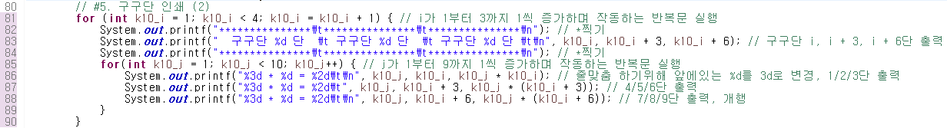
#5. 구구단 인쇄 (2)

Slide 9
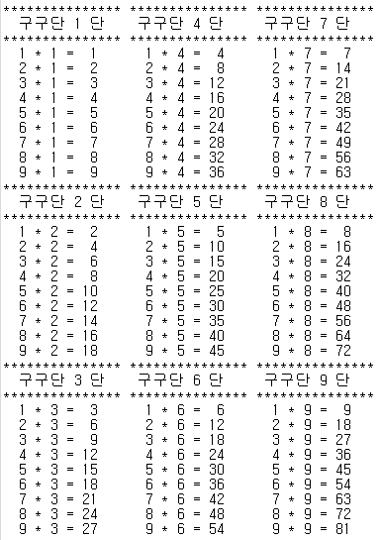
#5. 구구단 인쇄 (2)
출력 결과

Slide 10
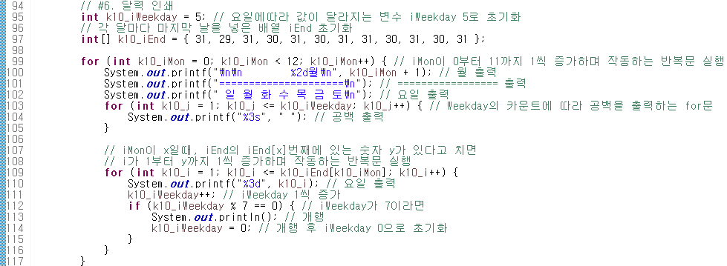
#6. 달력 인쇄

Slide 11
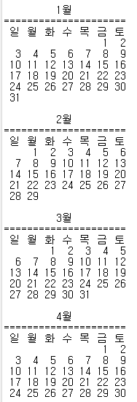
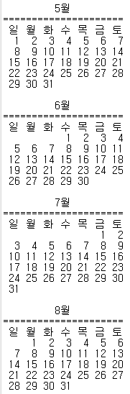
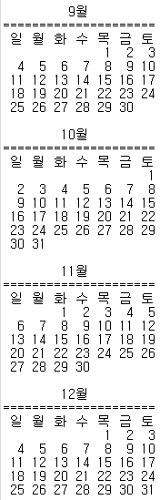
#6. 달력 인쇄

Slide 12
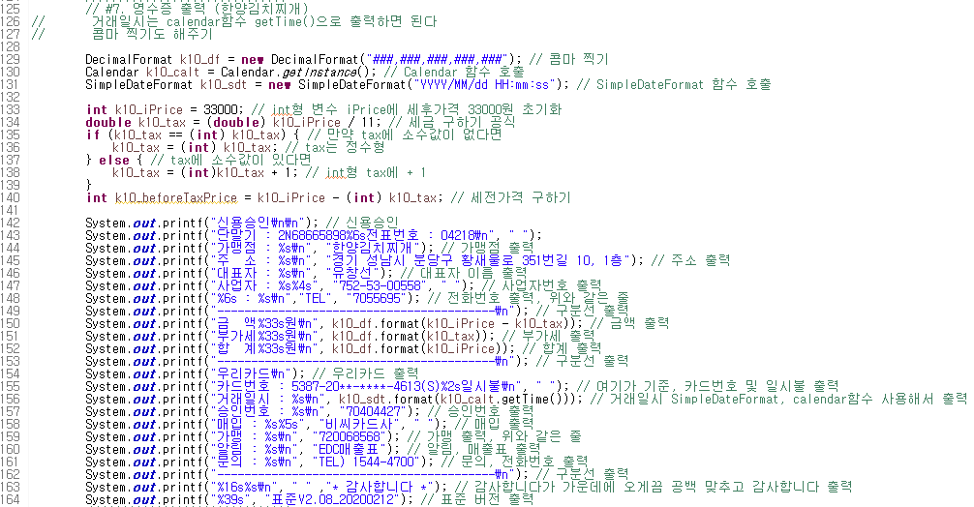
#7. 영수증 출력 (한양김치찌개)

Slide 13
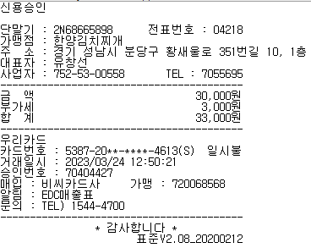
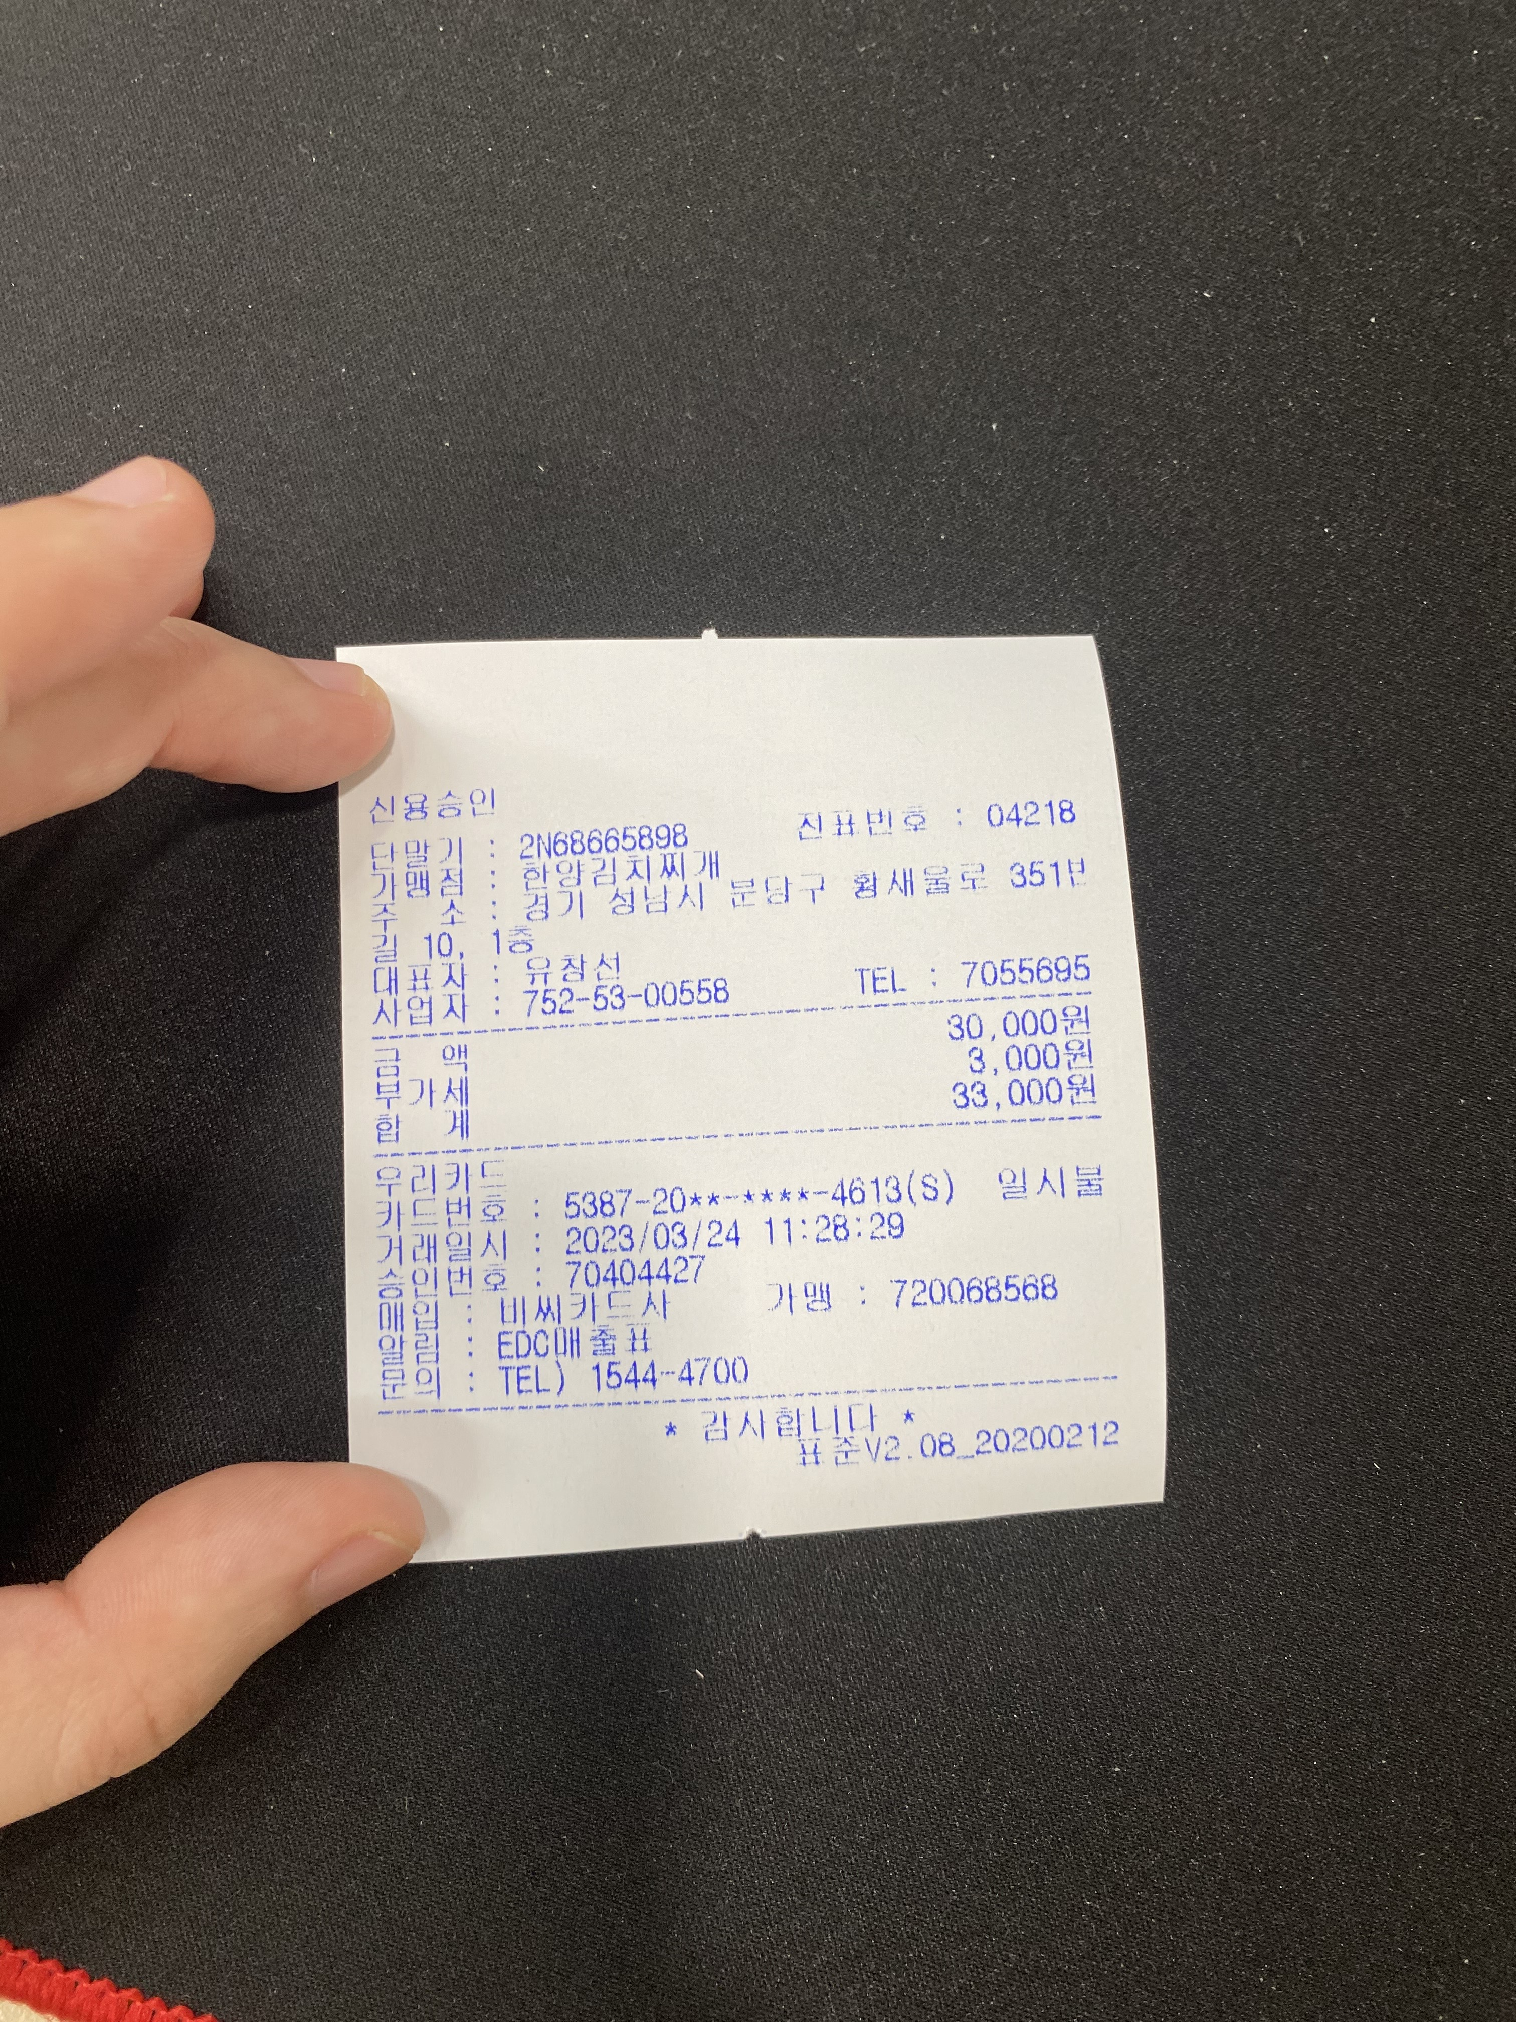
#7. 영수증 출력 (한양김치찌개)
출력 결과 1

Slide 14
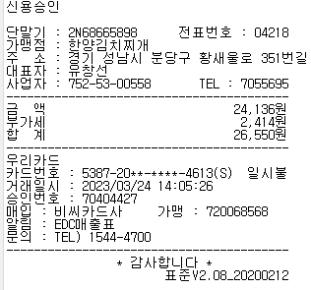
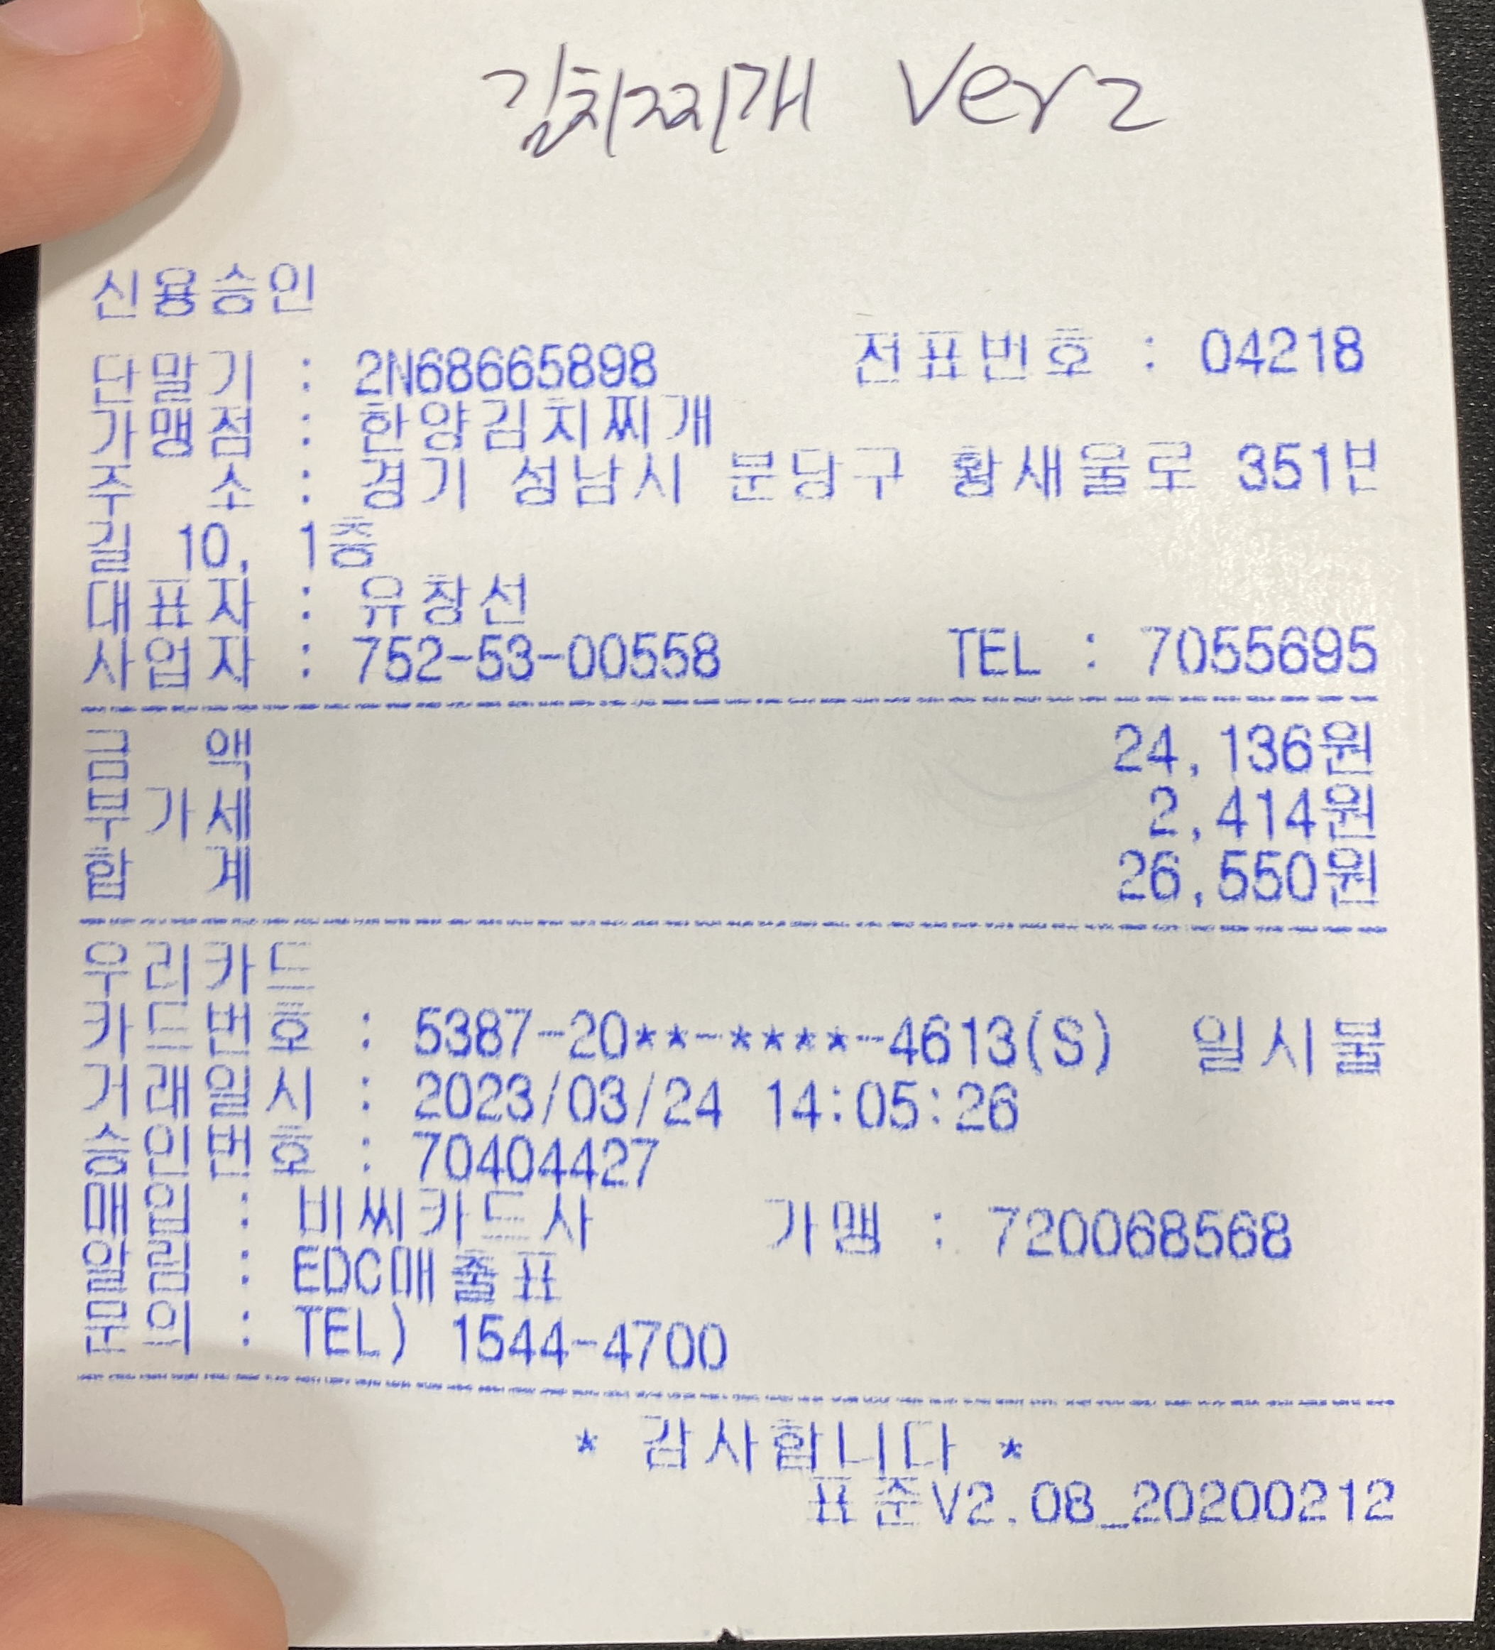
#7. 영수증 출력 (한양김치찌개)
출력 결과 2

Slide 15
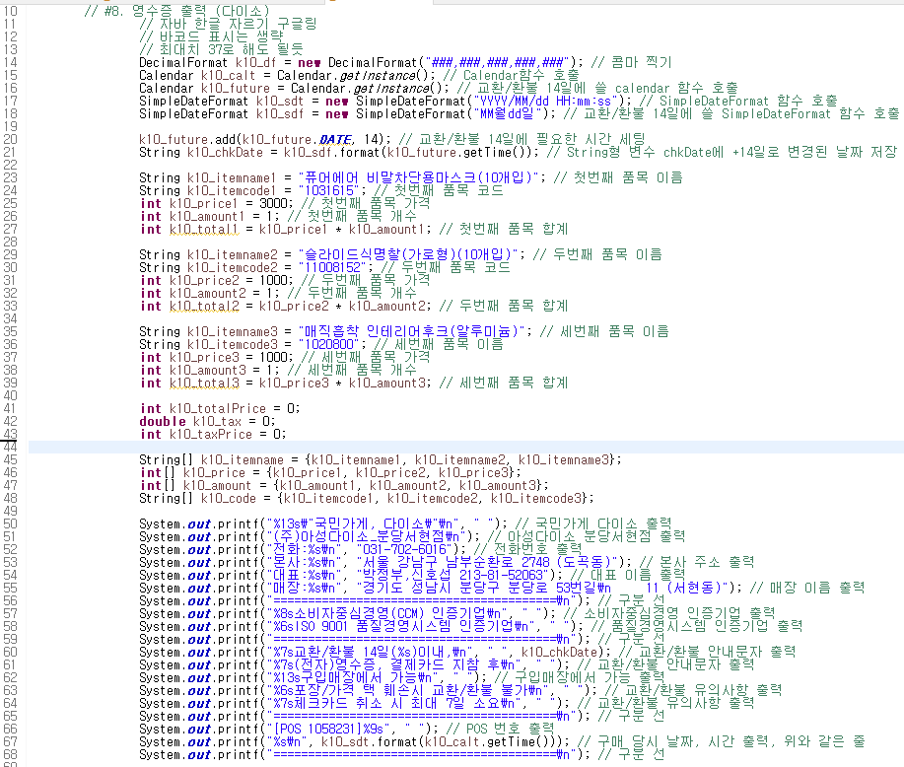
#8. 영수증 출력 (다이소)

Slide 16
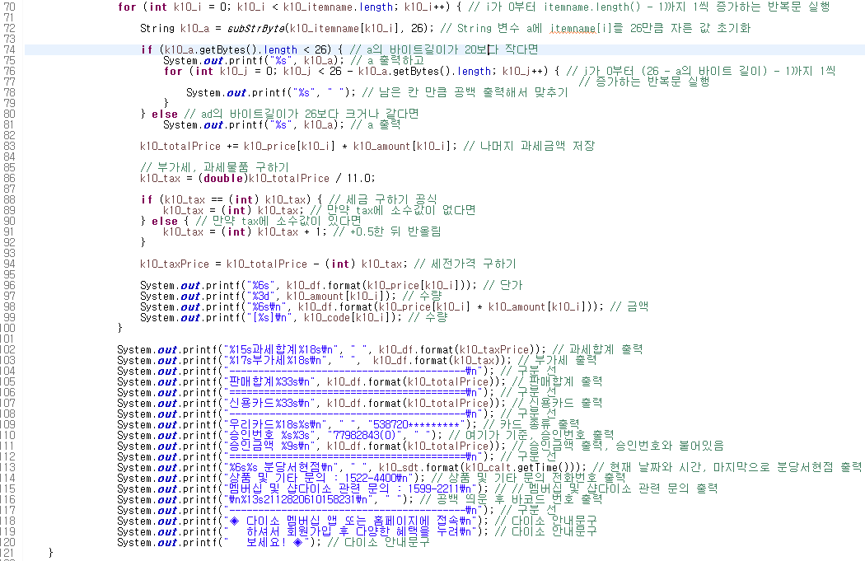
#8. 영수증 출력 (다이소)

Slide 17
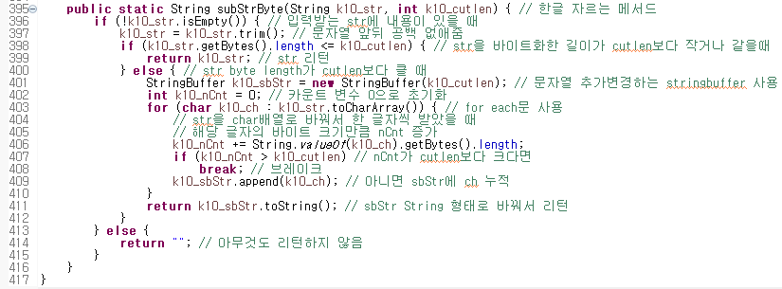
#8. 영수증 출력 (다이소)

Slide 18
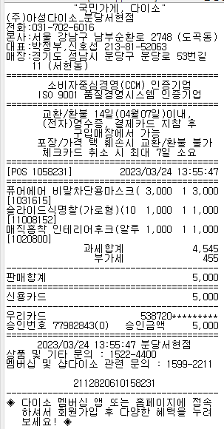
#8. 영수증 출력 (다이소)
콘솔 출력 결과 1

Slide 19
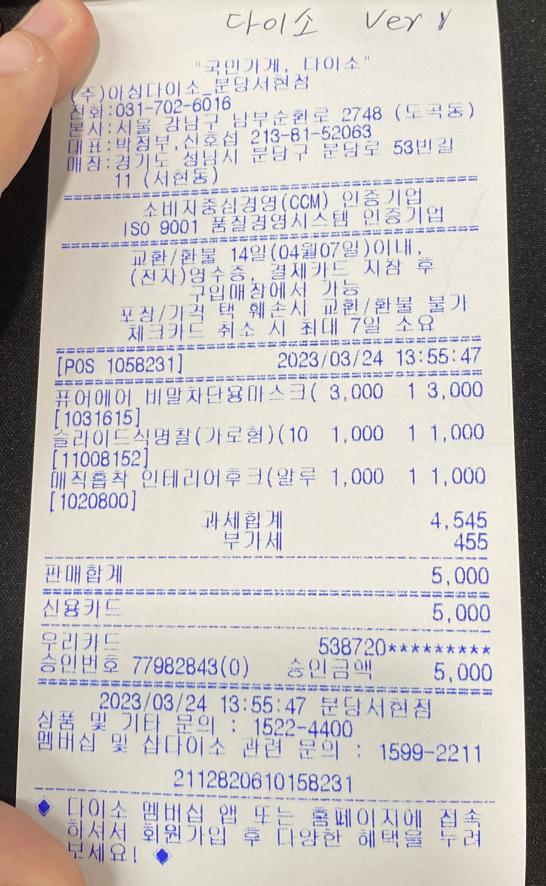
#8. 영수증 출력 (다이소)
영수증 출력 결과 1

Slide 20
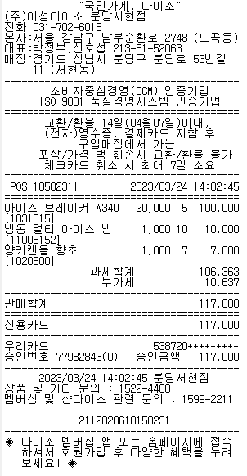
#8. 영수증 출력 (다이소)
콘솔 출력 결과 2

Slide 21
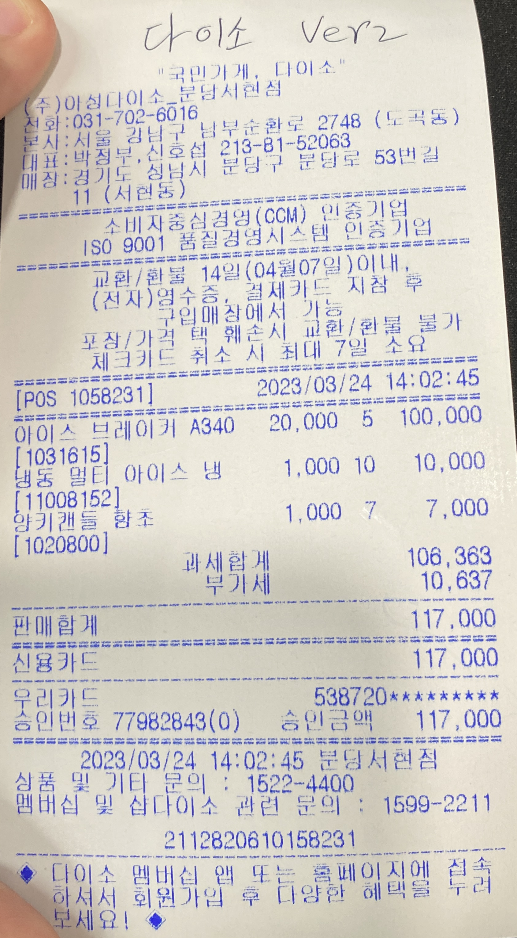
#8. 영수증 출력 (다이소)
영수증 출력 결과 2

Slide 22
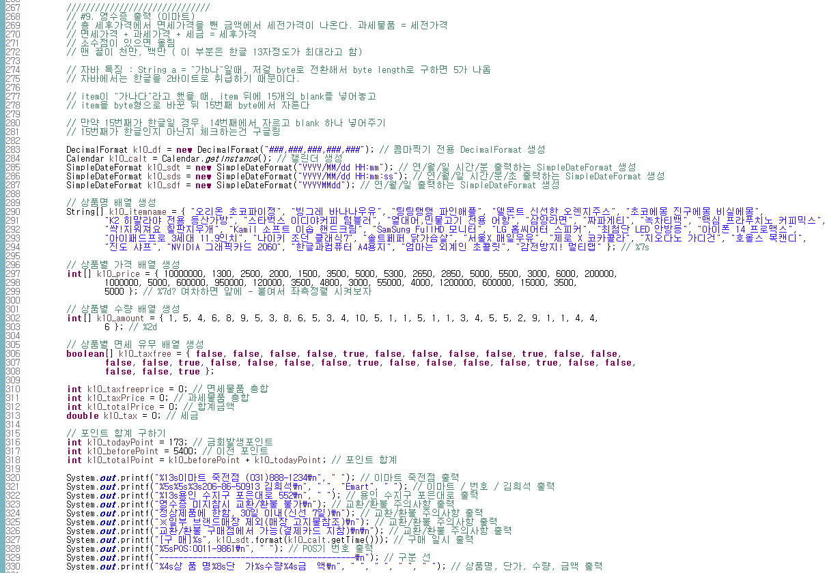
#9. 영수증 출력 (이마트)

Slide 23
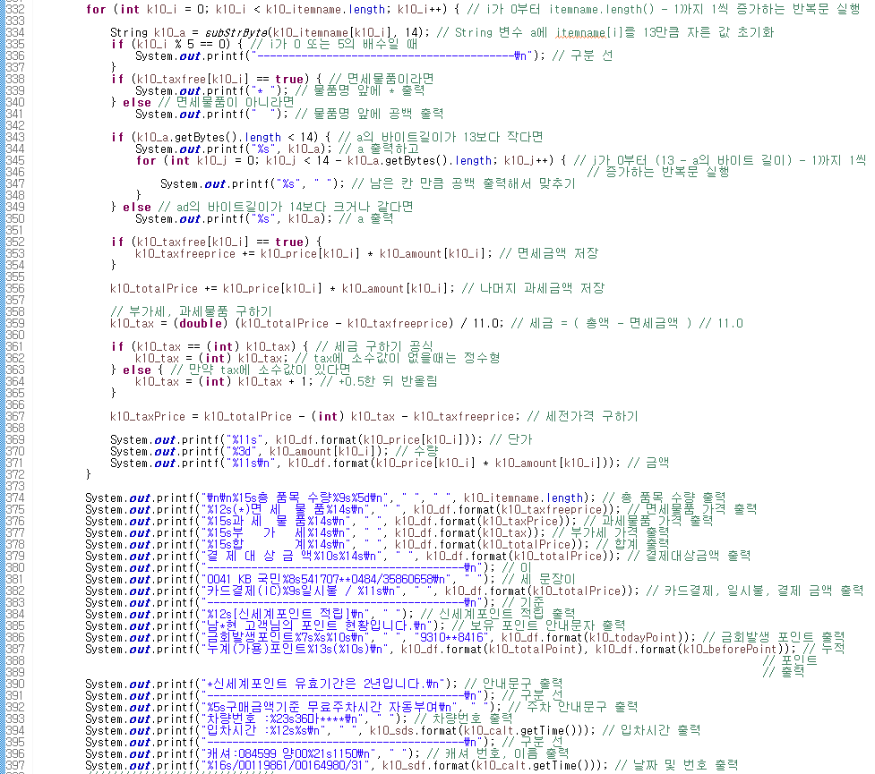
#9. 영수증 출력 (이마트)

Slide 24
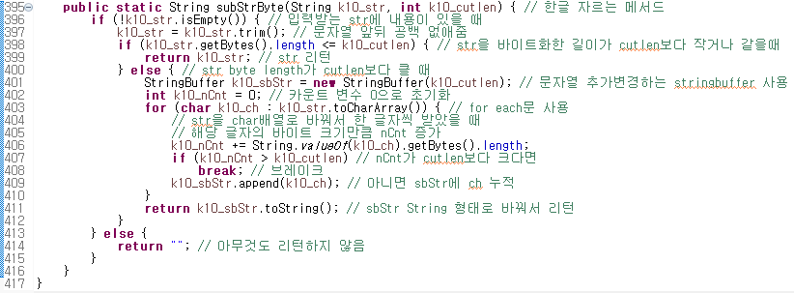
#9. 영수증 출력 (이마트)

Slide 25
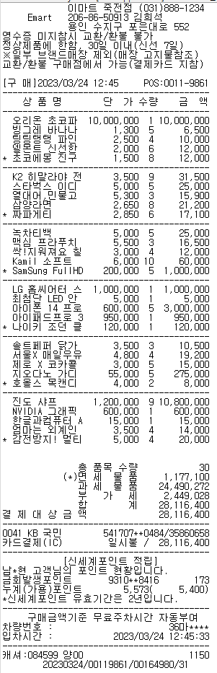
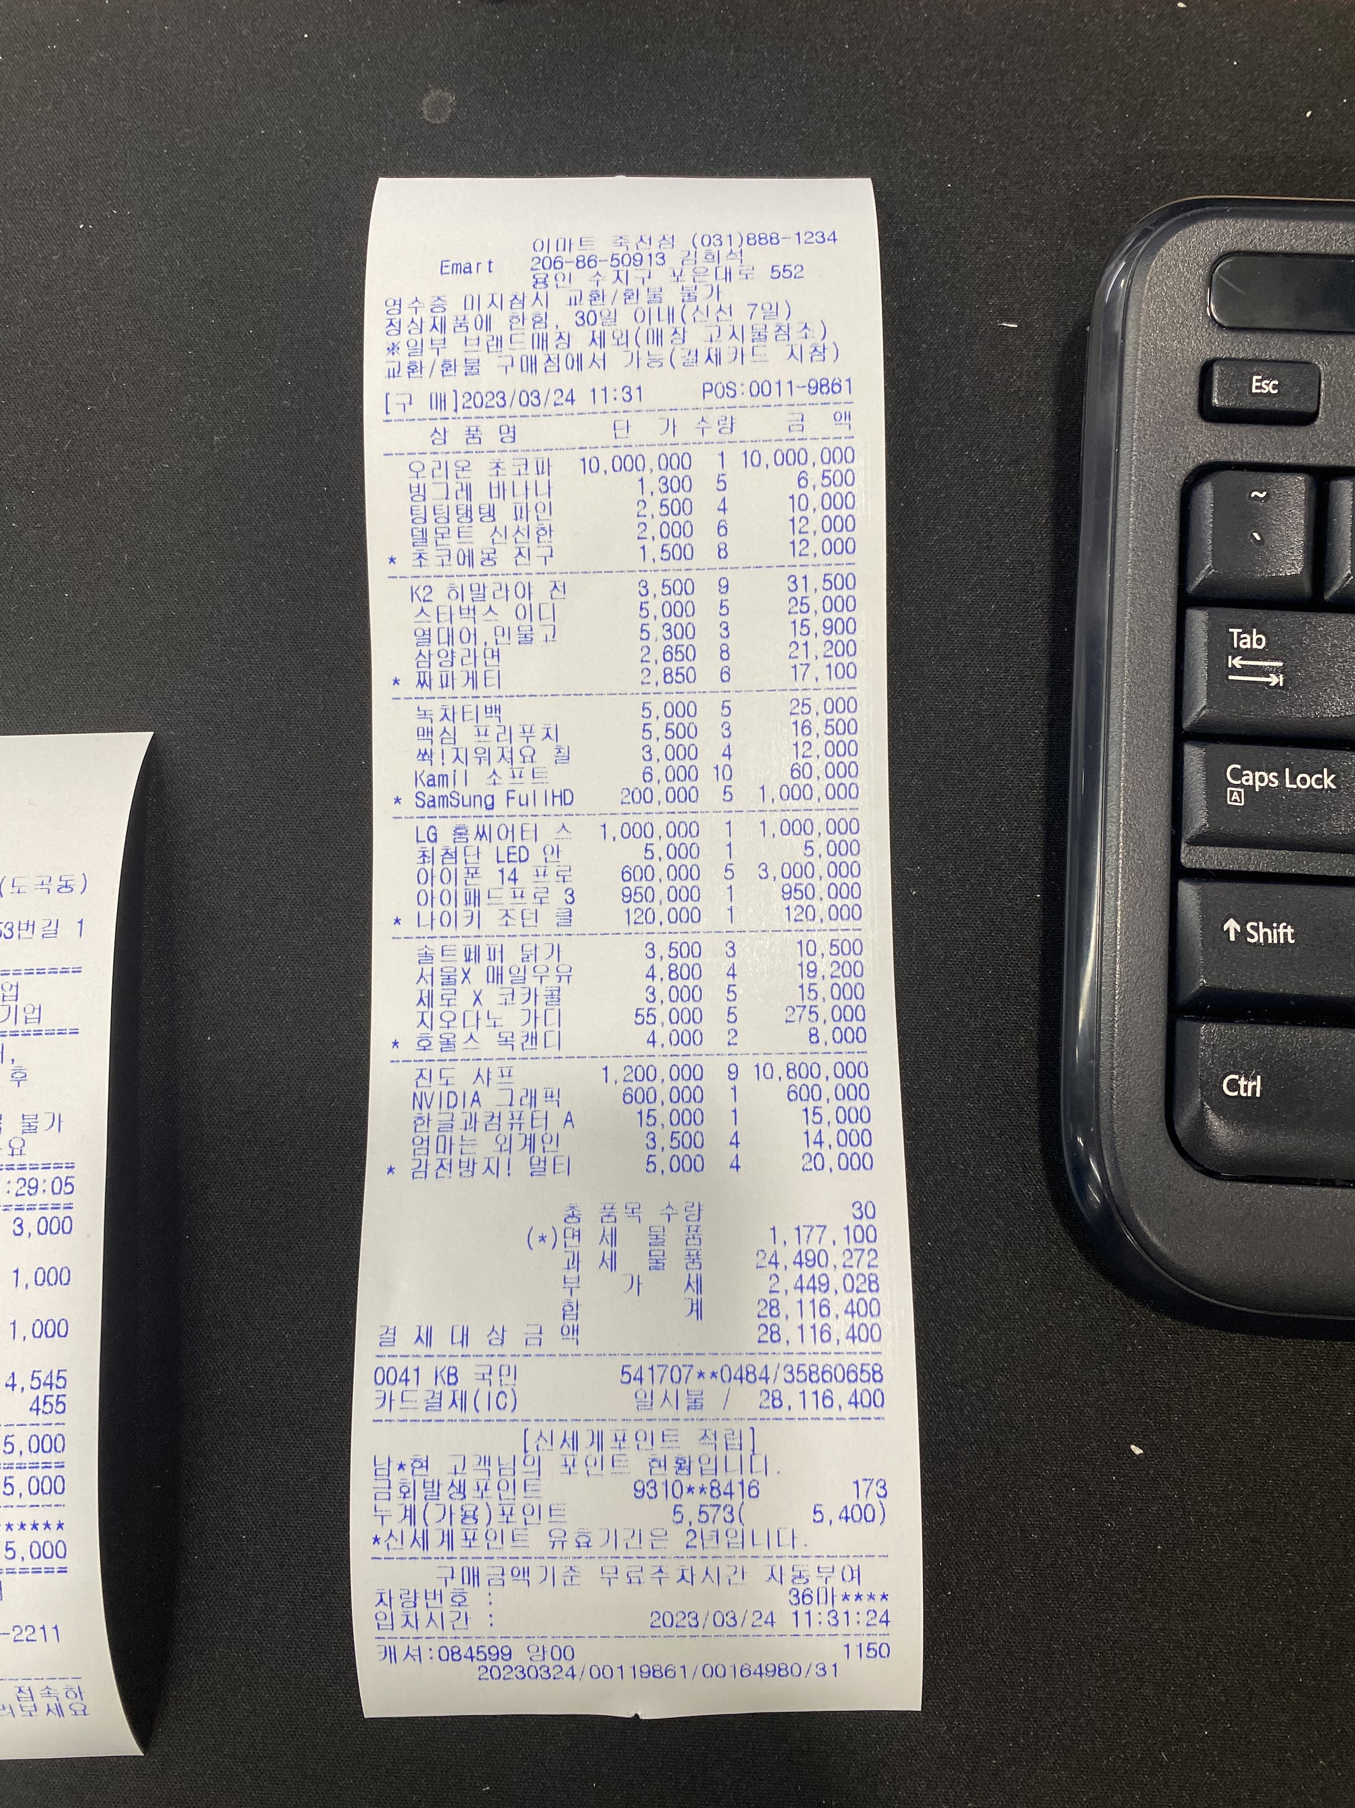
#9. 영수증 출력 (이마트)
출력 결과 1

Slide 26
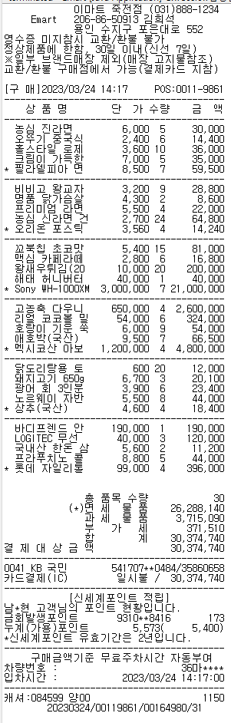
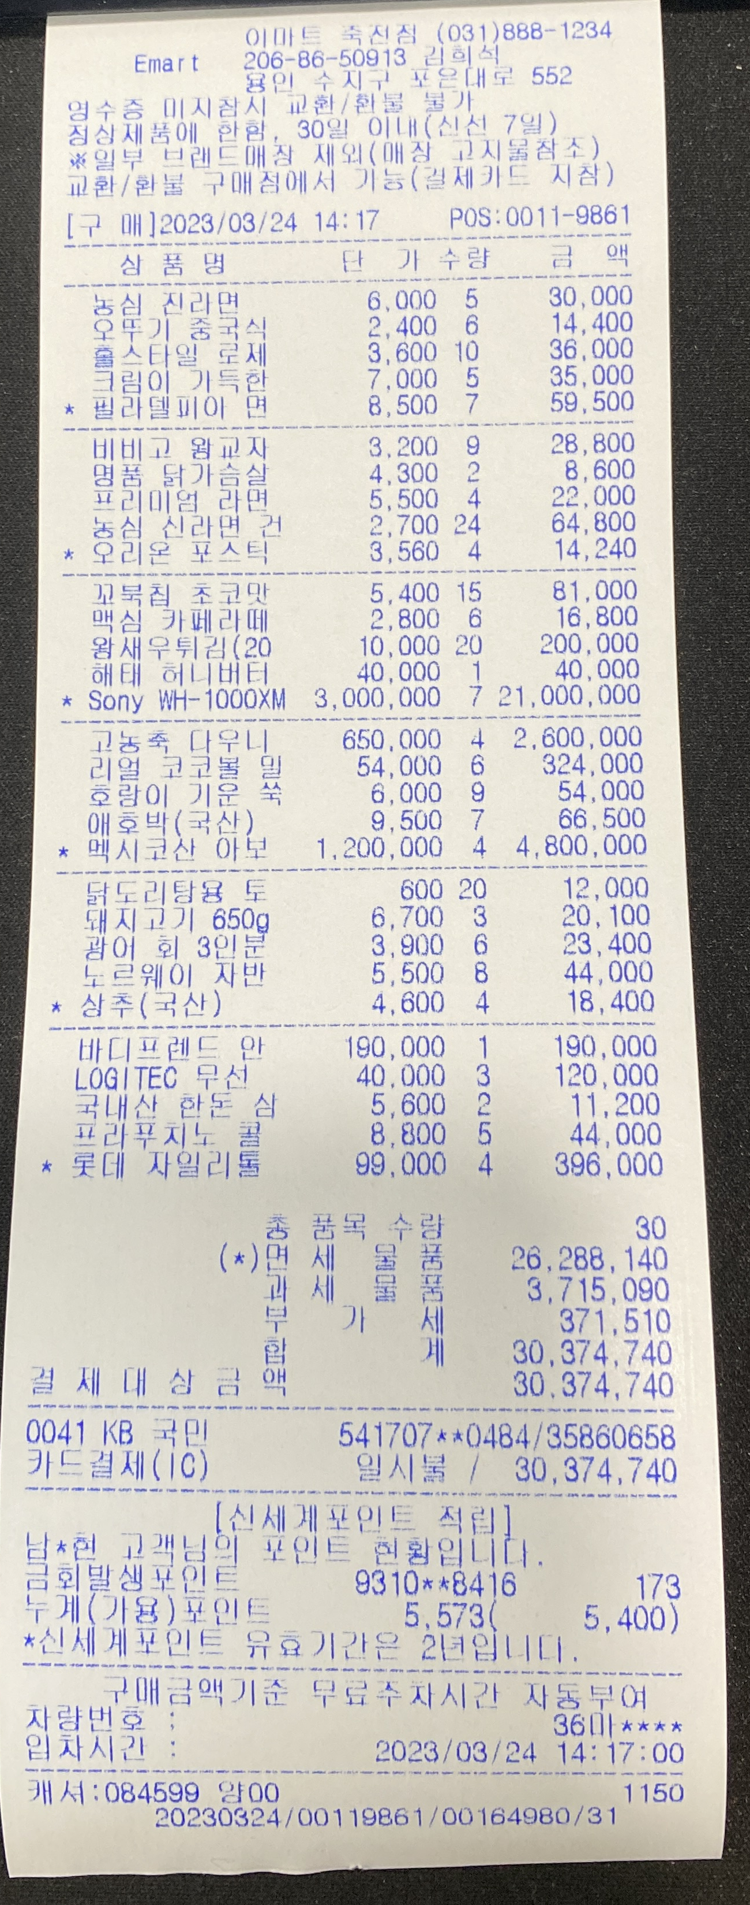
#9. 영수증 출력 (이마트)
출력 결과 2

